Slide 1
ADER -6.3.21 Cercetări privind realizarea unor modele circulare de valorificare a subproduselor rezultate în procesul de vinificaţie în contextul dezvoltării bioeconomiei în România –PARTENERIAT-2023-2024
3.Obiectivul fazei: Obiectivul 1 : Realizarea unui studiu documentar privind aplicarea unor modele circulare de valorificare a potentialului fenolic si mineral al tescovinei rezultate in procesul de vinificatie
Activitatea 1.2
Documentare privind valorificarea substantelor minerale din tescovina. Metode de compostare

Slide 2
Metode de compostare a tescovinei realizate la SCDVV Bujoru
2.1- tescovina strat de 30cm;
- adaos var nestins-Oxid de Calciu 2%, pentru neutralizare;
- adaos strat de pamânt de 20 cm, pentru a crea un liant propice
dezvoltarii ciupercilor şi bacteriilor din procesul humificarii;
- umezirea cu apa ;
-controlul ritmic al temperaturii, umezelii şi pH ului, pentru a fi ajustate.
2.2- tescovina strat de 30cm;
- adaos var stins-Hidroxid de Calciu 2%, pentru neutralizare;
- adaos strat de pamânt ȋn amestec cu rumeguş de 20 cm, pentru a crea
un liant propice zvoltarii ciupercilor şi bacteriilor din procesul humificarii;
- umezirea cu drojdie neutralizata ;
-controlul ritmic al temperaturii, umezelii şi pH ului, pentru a fi ajustate.

Slide 3
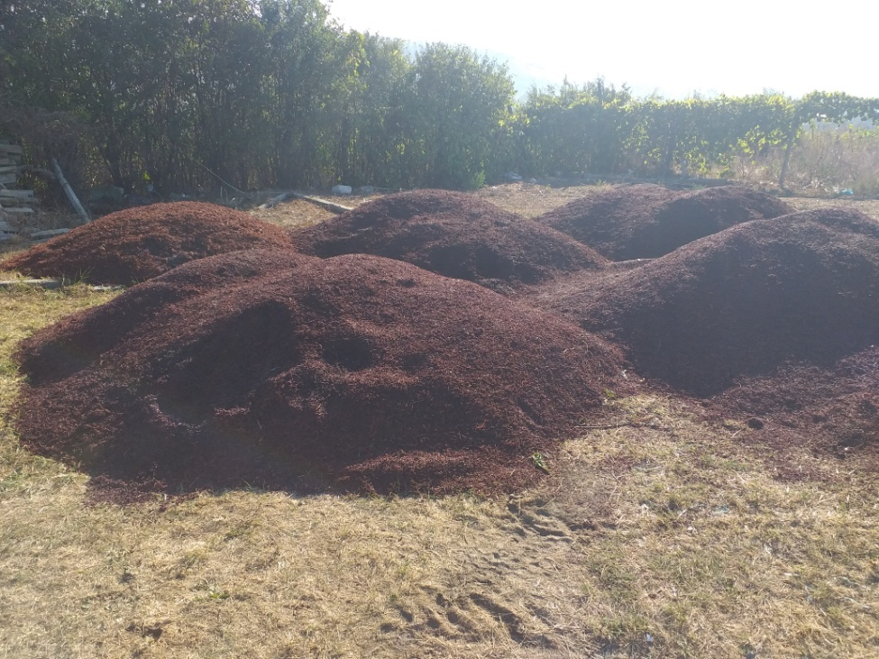
Tescovina pregatita pentru compostare la SCDVV Bujoru-2023

Slide 4
Utilizarea drojdiei neutralizatate la pH de aproximativ 5,5- 6 ca fertilizant la SCDVV Bujoru
In cursul anilor 2021-2023, a fost testatǎ capacitatea drojdiei de vin ca potenţial fertilizator, iniţal pe sol negru cu trei doze de derojdie pentru a testa capacitatea de tamponare a pH -ului solului şi s-a ajuns la concluzia ca ȋntr-o fazǎ iniţialǎ ,la administraţia drojdiei pH solului scade puţin la interval de 1-3 luni ,acesta ȋşi revine la valori de 7,5-8, ceea ce ne-a dat posibilitatea utilizǎrii ei ca ingraşǎmânt ȋn pepiniera viticolǎ.

Slide 5
In concluzie, drojdia de vin poate sǎ fie utilizatǎ,ca atare, prin neutralizare uşoarǎ şi ca adjuvant ȋn umezirea platformei de tescovinǎ compostatǎ

Slide 6
Faza: nr.2: Elaborarea si testarea unor modele circulare de valorificare a potentialului fenolic si mineral al tescovinei rezultate in procesul de vinificatie-2024
3.Obiectivul fazei: 2 : Continuarea testarii modelelor circulare de valorificare a potentialului fenolic si mineral al tescovinei rezultate in procesul de vinificatie
Activitatea II.5.7 :
Elaborarea si testarea unor modele experimentale de compostare a tescovinei

Slide 7
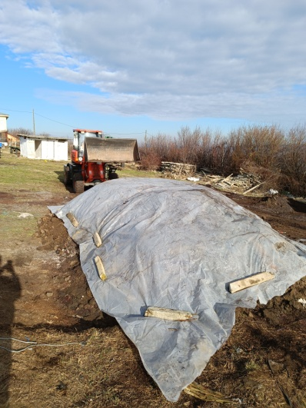
Finalizarea platformei de compost

Slide 8
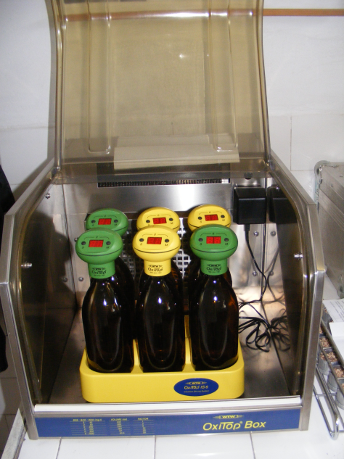
Activitatea microbiologica a solului Respiraţia solului cu Oxitop-ul
Determinarea dioxidului de carbon eliminat şi consumul biochimic de oxigen se face în dinamică pe parcursul a 7 zile. Analizând consum biochimic de oxigen pe zile( mg/dm³)la variantele experimentale, se constata o slabǎ reprezentare microbiologicǎ in solul viticol, lipsit de materie organicǎ, (Varianta 1-ogor negru),raportatǎ indirect la intensitatea respiratorie, care este minimǎ.
La varianta V2 unde s-a folosit ca fertilizator tescovinǎ compostata s-a constatat o activitate microbiologicǎ intensǎ. Materia organica stimuleazǎ activitatea microbianǎ din sol reliefată prin consumul de oxigen

Slide 9
Analiza activitǎţii respiratorie a solului
Varianta | Adâncimea solului prelevat (cm) | Consum biochimic de oxigen pe zile( mg/dm³)
 |  | Ziua-1 | Ziua-2 | Ziua-3 | Ziua-7
V1-ogor negru | 0-10 | Sub limita | 0,1 | 0,1 | 0,1
 | 10-20 | 0,5 | 0,3 | 0,6 | 0,5
 | 20-30 | 0,3 | 0,1 | 0,4 | 0,7
V2-cu tescovina | 0-10 | 30,0 | 10,0 | 0,6 | 0,1
 | 10-20 | 29,0 | 12,0 | 10,0 | 0,7
 | 20-30 | 14,0 | 14,0 | 25,0 | 29,0

Slide 10
Concluzii :
Compostarea tescovinei in scopuri fertilizante constituie o practica ȋn extensie in toatǎ lumea ca o mǎsurǎ de valorificare şi recirculare a produselor, contribuind la protectia mediului şi la potenţarea fertilitǎţii solului ;
Metodele de compostare sunt diverse şi cu adaosuri de aditivi multiplii de bonificare, in functie de destinaţia nevoilor de fertilizare a plantelor.

